Slide 1
DeepLux Agent 功能总结汇报
一句话结论
Agent 已从“能执行命令”收敛为“只能调用白名单工具”的受控协作者。
受控智能助手：可对话、可确认、可审计、可撤销
当前价值
降低重复操作成本，保留人工确认、审计和撤销能力。
边界原则
不把 LLM 接到 bash；写操作走权限、确认和 undo。
项目：DeepLux Vision | 日期：2026-06-29 | 汇报对象：Agent 功能阶段总结

Slide 2
1. 功能定位
Agent 不是“自动脚本执行器”，而是 DeepLux GUI 的受控协作层
面向用户
面向系统
面向安全
自然语言描述意图
图片/流程上下文辅助理解
在底部 Agent 对话 tab 交互
读取项目、插件、流程状态
通过 ToolSchema 调用内部能力
和终端、日志保持可见但不混用
权限等级限制动作面
危险工具显式标记
所有关键写操作可审计、可撤销
汇报口径
核心目标：让 Agent 帮用户操作 DeepLux，但不绕过 GUI/项目模型/权限系统。
技术路线：LLM 只产生结构化 tool call；DeepLux 负责校验、确认、执行和记录。
当前阶段：基础链路和安全闭环已搭好，下一步重点是真实 IPC 环境验证和失败重试体验。
02

Slide 3
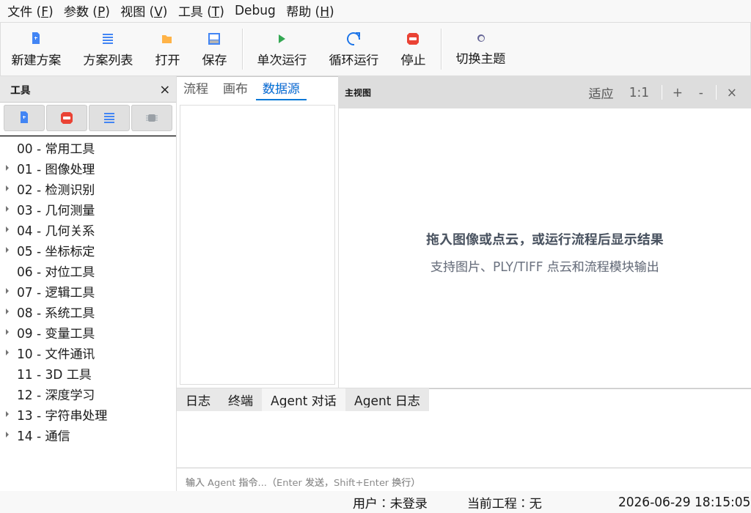
2. 用户入口与界面形态
Agent 入口保留在底部区域，靠近日志、终端和运行反馈
Agent 对话
主入口：用户提问、上传图片、查看回复和工具预览。
Agent 日志
审计入口：记录动作、参数、结果，并提供“撤销最近操作”。
终端
人类用户的真实 shell；Agent 不经由这里执行任意命令。
设计收益：不挤占主画布，确认卡与对话上下文相邻，适合机器视觉工作流。
03

Slide 4
3. 总体架构
把“对话、协议、权限、执行、审计”拆成几个明确边界
MainWindow 底部 tabs
AgentChatPanel 对话/预览
AgentController 状态/权限/循环
AgentActor 执行工具
Project/Flow 业务模型
TerminalWidget 真实 PTY
TerminalBridge GUI 日志镜像
AgentBridge JSON IPC
关键分离：终端服务人类；AgentBridge 服务外部 Agent；AgentActor 才能触碰业务模型。
这样保留了自动化能力，也把危险面压缩到 ToolSchema 和权限策略里。
04

Slide 5
4. 运行流程
一轮 Agent 交互从用户消息开始，到工具执行和下一轮思考结束
用户消息
LLM 回复 含 tool calls
权限判断
确认卡 或直接执行
AgentActor 执行/记录
tool 结果 回写对话
Observer
Advisor
Autopilot
只读工具可用；写操作被拒绝或仅展示。
默认等级；写操作进入待确认状态。
安全写操作可直接执行；危险工具仍需确认。
状态机保持简单：Idle、Thinking、Confirming、Executing。当前没有额外 busy 布尔锁，减少状态不同步风险。
05

Slide 6
5. 安全边界
Agent 的能力来自白名单工具，不来自 shell
拒绝 execute
白名单 ToolSchema
确认与撤销
AgentBridge 对 execute 返回 deprecated error；不允许任意 bash 命令。
工具名、参数、必填项、枚举值、危险标记都在 C++ 注册表中定义。
写操作走权限确认；可撤销动作进入 undo stack。
循环限制
参数校验
审计日志
单轮最多 10 个 tool calls，自动工具循环最多 20 轮。
AgentActor 执行前检查 required 和 enum，业务错误会停止执行。
记录主体、动作、结果、参数，用户可复盘 Agent 行为。
结论：当前实现把 LLM 的自由文本能力限制在“建议和结构化调用”，真实写入仍由 DeepLux 控制。
06

Slide 7
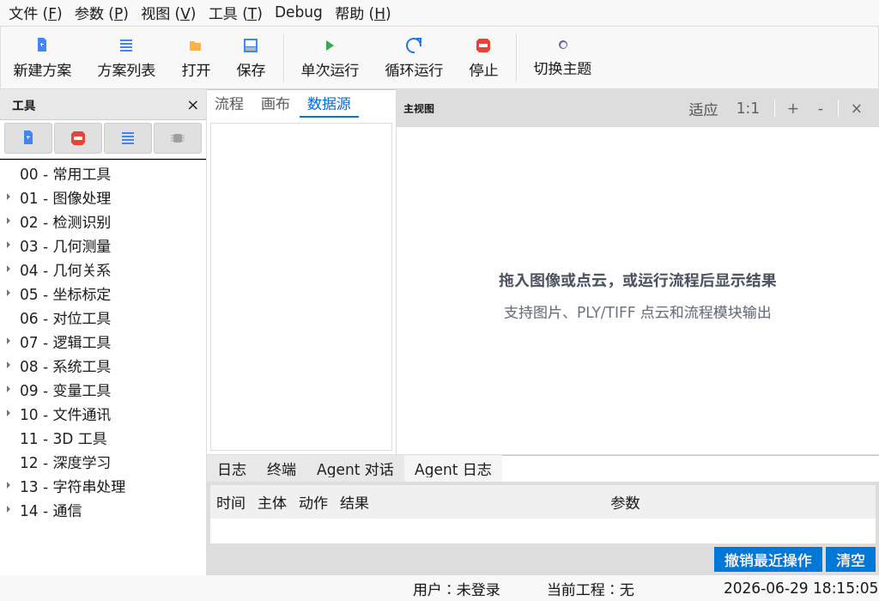
6. 工具体系与撤销能力
ToolSchema 定义能力，AgentActor 执行动作，QUndoStack 保留回退路径
ToolSchema
AgentActor
Project Model
Undo Stack
典型工具：create_project、add_module、remove_module、set_param、connect、run_flow、get_available_plugins。
危险工具：删除、保存、运行等操作会被标记，并触发更严格确认。
UI 文案已明确为“撤销最近操作”，避免误解为撤销选中历史行。
07

Slide 8
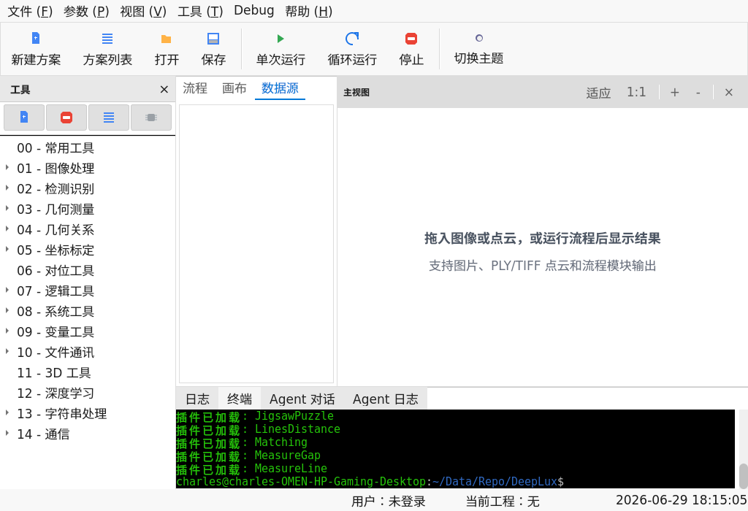
7. AgentBridge 与终端边界
终端是真 bash；AgentBridge 是受控 JSON 协议
AgentBridge 接受
tool_call、query、subscribe、ping
AgentBridge 拒绝
execute：已废弃，防止任意 shell 命令执行
TerminalBridge 负责
把 GUI、运行、插件、日志事件镜像到终端；不替 Agent 执行 shell。
当前截图环境中 QLocalServer listen 受限；代码已在失败时显示 unavailable warning，真实 IPC 仍需在非沙箱桌面环境验证。
08

Slide 9
8. 当前已实现能力
基础闭环已经搭好，重点安全项已落到代码和测试
GUI 与交互
核心与协议
底部 Agent 对话 / Agent 日志入口
LLM 对话、图片消息、tool preview
权限等级：Observer / Advisor / Autopilot
待确认工具自动切到 Agent 对话 tab
危险工具标记和 Tool 消息记录
ToolSchema 白名单与参数校验
AgentActor 写操作 undo stack
AgentBridge JSON 协议处理
execute 明确拒绝，不接入 bash
自动工具循环上限和 tool-call 上限
09

Slide 10
9. 验证结果
本阶段不是只改 UI 文案，也补了协议和主窗口测试
构建
全量测试
截图审核
cmake --build build -j4
结果：通过
ctest --test-dir build --output-on-failure
结果：37/37 通过
capture-ui-screenshots.sh
Agent 对话/日志/终端区域已检查
新增 AgentBridge 协议测试：execute 拒绝、query、ping、subscribe、tool_call 回调、权限确认流。
MainWindow 测试覆盖：Agent 日志按钮文案、待确认时切换 Agent 对话 tab、Tool 消息包含高风险提示。
格式检查：git diff --check 通过；目标文件尾随空白扫描无匹配。
10

Slide 11
10. 下一步建议
不扩大功能面，优先补真实运行链路和失败体验
P0：真实 IPC 验证
P1：失败重试
P1：慢工具处理
在非沙箱桌面环境验证 Unix socket / Named Pipe，并补端到端 smoke test。
LLM 请求失败时，为用户消息提供 retry，不改动核心协议。
只有当图像处理或 run_flow 实测卡 UI，再把工具执行切到异步。
P2：更细审计
P2：能力说明
暂不做
日志支持筛选、复制参数、跳转到相关模块。
在 Agent 设置中展示当前权限、可用工具和危险工具说明。
不接入任意 shell；不加多 Agent 调度；不预先引入复杂异步框架。
收尾判断：当前 Agent 设计是可控的最小闭环；下一阶段应以真实环境验证和用户体验补洞为主。
11

